Slide 1
MAKROEKONOMIE
Poruchy makroekonomické rovnováhy - INFLACE
Ing. Ingrid Majerová, Dr.
MVŠO
Slezská univerzita v Opavě
Obchodně podnikatelská fakulta v Karviné
majerova@opf.slu.cz

Slide 2
Problematika inflace
Inflace – nárůst cenové hladiny v určitém období (měsíc – čtvrtletí – rok)
Typy inflace:
Otevřená inflace - skutečně dochází k vzestupu cenové hladiny a dojde ke změnám cenových indexů.
Vzestup cenové hladiny však může být zablokován (např. stanovením maximálních cen, nebo zmrazením cen). V tomto případě se hovoří o potlačované inflaci.
  Ta se projevuje existencí nedostatkového zboží, rozmachem černého trhu či existencí vynucených úspor (není co nakupovat).
  Potlačovaná inflace je projevem nerovnováhy na trhu. Tu lze obnovit uvolněním cen a potlačovaná inflace se přemění v inflaci otevřenou.

Slide 3
Problematika inflace
Vedle potlačované inflace se můžeme ještě setkat s inflací skrytou, která se neprojeví změnou cenového indexu.
Dochází k ní tehdy, když se při rovnováze na trhu daných statků zhoršuje jejich kvalita, nebo se zavádí pseudoinovace, které nemění užitné vlastnosti daných statků.
Dalším faktorem, který ovlivňuje vnímání inflace, jsou inflační očekávání:
  V případě, že se v ekonomice projeví inflace, stává se faktorem, s nímž ekonomické subjekty kalkulují. Očekávají inflaci a reagují na ni tím, že svá očekávání promítají do svého jednání, např. do obchodních smluv, odbory se dožadují indexace mezd apod., a to bez ohledu na skutečný stav ekonomiky.
  Tím se ovšem vytváří podmínky pro vzestup inflace. O takové inflaci se pak hovoří jako o očekávané (anticipované) inflaci. Jestliže se taková inflace prosadí ve stejné výši jako v uplynulém období, hovoříme o setrvačné inflaci. Důsledkem očekávání je pozvolný vzestup cenové hladiny.
  Jestliže však dojde k inflaci v důsledku cenového skoku, hovoříme o neočekávané (neanticipované) inflaci.

Slide 4
Problematika inflace
Podle intenzity působení se pak rozlišuje:
Mírná inflace (též plíživá), což je inflace, která dosahuje maximálně 10 %. Obvykle nepřekračuje tempo inflace tempo růstu výkonu, roste nominální i reálný produkt a ekonomické subjekty jsou ochotny setrvávat u hotových peněz, držet je na účtech a podepisovat dlouhodobé smlouvy.
Pádivá inflace, což je inflace od 10 do 100 %. Dochází k rychlejšímu růstu cenové hladiny než je růst produktu. Důsledkem je klesající kupní síla peněz, což se projevuje v chování ekonomických subjektů, které se snaží držet minimum peněz a inflace se stává součástí kalkulací při uzavírání obchodních smluv. Při vyšších tempech inflace pak může docházet k útěku od domácí měny (dochází k dolarizaci ekonomiky).
Hyperinflace, což je inflace nad 100 %, často 1000 %. Jedná se o extrémní situaci, kdy tempo růstu cen nemá žádný vztah k růstu produktu. Peníze přestávají plnit své funkce, není možné provádět kalkulace, směna se vrací ke své naturální formě. Dochází k rozvratu ekonomiky

Slide 5
Problematika inflace
Nárůst cenové hladiny v určitém období má své příčiny.
K inflaci tažené poptávkou (poptávkové inflaci) dochází vždy tehdy, když je agregátní poptávka větší než potenciální produkt.
Poptávka začíná narážet na nabídku statků, přičemž nabídka není schopna se z kapacitních důvodů poptávce přizpůsobit. K obnovení rovnováhy pak může dojít pouze cestou vzestupu cenové hladiny a tedy inflace. Rovnováha ekonomiky se přesouvá za úroveň potenciálního produktu a tím dochází k otevření expanzní produkční mezery, kterou v tomto případě také označujeme jako inflační mezeru.
Dochází k růstu produktu a současně k vzestupu cenové hladiny. Uvedený inflační proces probíhá vždy, když růst agregátní poptávky není doprovázen růstem potenciálního produktu. Protože agregátní poptávka je tvořena součtem výdajů na konečnou spotřebu domácností a vládních institucí, investice a čistý export, může každá z těchto složek vyvolávat inflační tlaky.
Tak např. významnou složkou příjmů domácností jsou mzdy, jestliže růst nominálních mezd je rychlejší než růst produktivity práce, pak výdaje na konečnou spotřebu porostou rychleji než produkt, v důsledku čehož bude růst mezd působit inflačně.

Slide 6
Problematika inflace
Příčina inflace tažené náklady (nabídková inflace) tkví v poklesu agregátní nabídky vlivem velkého (a někdy i náhlého) vzestupu nákladů.
Podniky vzhledem k objemu prostředků, které mají k dispozici na dané období, reagují na vzestup nákladů snížením produkce. Skutečný produkt poklesne pod úroveň potenciálního produktu a současně stoupne cenová hladina.
Tím se otevře recesní produkční mezera, již v tomto případě označujeme také jako deflační mezeru, což je právě situace, kdy je skutečný produkt menší než potenciální produkt.

Slide 7
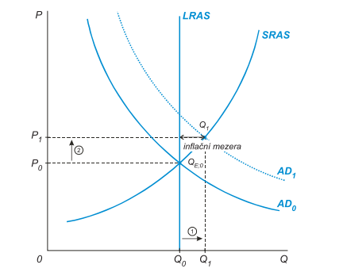
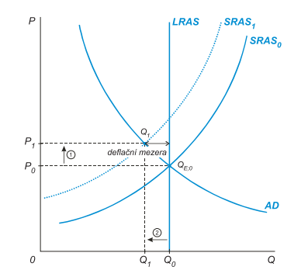
Problematika inflace

Slide 8
Problematika inflace
Inflace – nárůst cenové hladiny v určitém období se měří
Měří se cenovými indexy – zachycují změnu cen určitého souboru statků a služeb mezi dvěma časovými úseky, jež označujeme jako běžné a základní období.
CI umožňují popsat cenové změny, k nimž v dané ekonomice dochází, určit vliv cenových výkyvů na chování jednotlivých peněžních agregátů a v neposlední řadě nám také umožňuje eliminovat cenové pohyby u ukazatelů, které jsou zachyceny v běžných cenách.

Slide 9
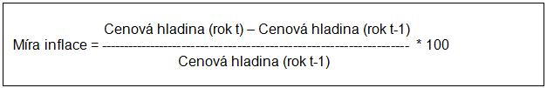
Problematika inflace
Měření inflace:
Index spotřebitelských cen (CPI)
Index cen výrobců (PPI)
Deflátor HDP
Míra inflace

Slide 10
Problematika inflace
Index spotřebitelských cen (CPI)
určuje relativní cenové změny spotřebního koše, jehož součástí jsou vybrané statky a služby placené domácnostmi dané země
  obsah spotřebního koše je pak nejčastěji stanoven na základě podílu jednotlivých výrobků a služeb na celkových výdajích obyvatelstva
  současný spotřební koš českého spotřebitele obsahuje 775 statků a služeb, které pokrývají celou oblast jeho spotřeby
  ceny těchto statků jsou pravidelně zjišťovány ve vybrané síti obchodů, již tvoří cca 10 tis. prodejen a provozoven služeb.

Slide 11
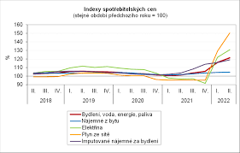
Problematika inflace
Index spotřebitelských cen (CPI)

Slide 12
Problematika inflace
Index cen výrobců (PPI)
měří relativní cenové změny spotřebního koše, jenž obsahuje vybrané průmyslové výrobky, které byly vyrobeny a prodány na domácím trhu za ceny sjednané mezi dodavatelem a odběratelem, tj. za ceny nezahrnující daň z přidané hodnoty, spotřební daň a dopravní náklady k zákazníkovi
  výrobky, které byly vyrobeny v jednom z průmyslových odvětví, tj. v odvětví dobývání nerostných surovin, v odvětví zpracovatelského průmyslu či odvětví výroby a rozvodu elektřiny, plynu a vody
  v České republice je do tohoto spotřebního koše zahrnuto přes 5.700 výrobků, jejichž ceny jsou zjišťovány u 1.340 organizací

Slide 13
Problematika inflace
Proč rozlišujeme/vypočítáváme CPI a PPI
jsme schopni určit, zda příslušný růst cenové hladiny byl výsledkem působení tlaku:
na straně poptávky
  spotřebitelské ceny rostou rychleji než ceny průmyslových výrobců
na straně nabídky
  spotřebitelské ceny rostou naopak pomaleji než ceny průmyslových výrobců

Slide 14
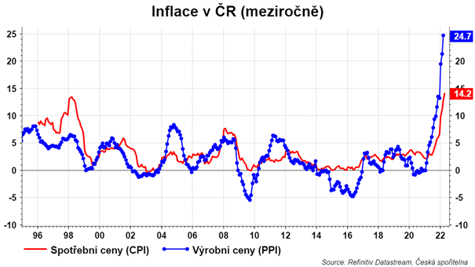
Problematika inflace
Proč rozlišujeme/vypočítáváme CPI a PPI

Slide 15
Problematika inflace
Deflátor HDP (implicitní cenový deflátor, IPD)
index, jenž očišťuje hodnotu všech statků a služeb, které jsou součástí hrubého domácího produktu, od vlivů cenových změn.
vypočteme jako poměr nominálního a reálného hrubého domácího produktu
+ zahrnuje všechny statky a služby, které byly v dané ekonomice v běžném období vyprodukovány - ideální nástroj pro posouzení cenové stability dané ekonomiky
- minimálně čtvrtletní zpoždění, kdy statistické úřady zveřejňují data o vývoji hrubého domácího produktu

Slide 16
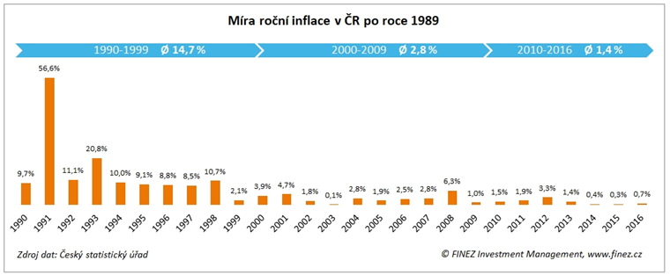
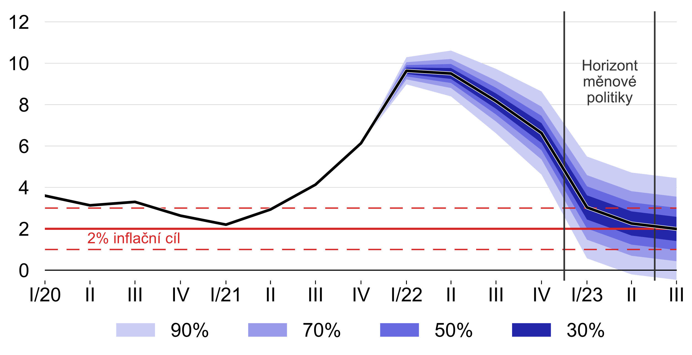
Problematika inflace
Měření inflace:

Slide 17
Problematika inflace
Kromě inflace rozlišujeme také:
Deflaci - absolutní meziroční pokles cenové hladiny v ekonomice (opak inflace).
Dezinflaci - opak akcelerující inflace. Jedná se tedy o zpomalující inflaci.
  např. v dubnu máme velikost inflace 4,4 % a v květnu jen 4,0 %
Stagflaci - stagnace ekonomiky (tedy se při vysoké inflaci velikost reálného produktu nemění nebo dokonce klesá – takový jev se někdy nazývá slumpflace, z anglického slump - propad) s vysokou inflací a vysokou mírou nezaměstnanosti.

Slide 18
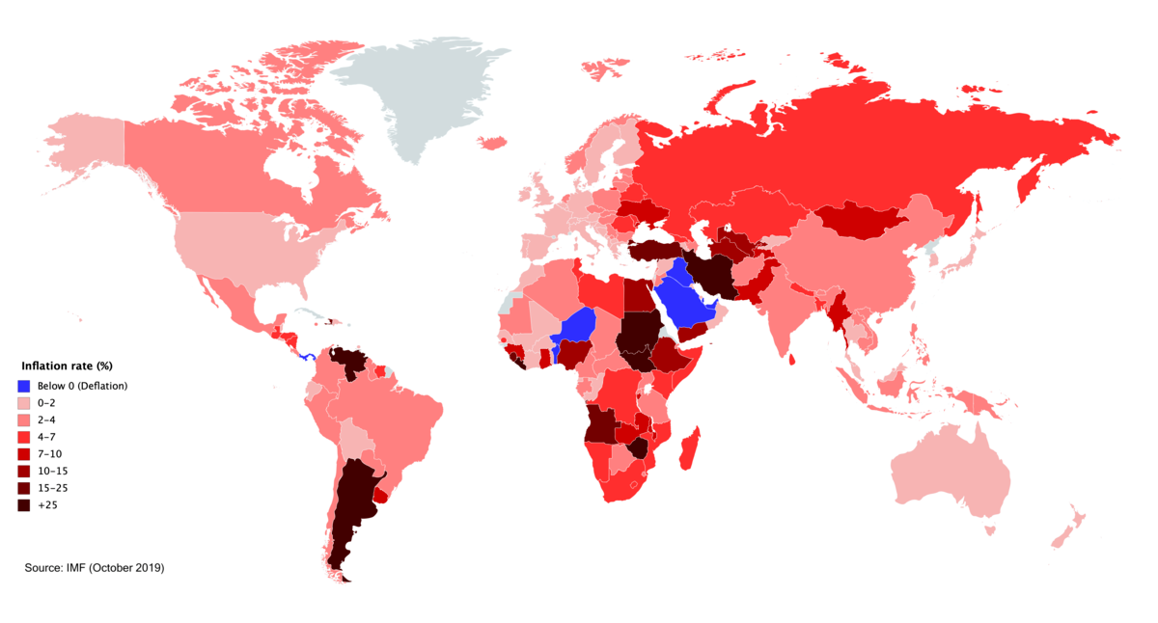
Problematika inflace
Měření inflace:

Slide 19
Problematika inflace
Dopady inflace na ekonomiku:
Dopady inflace na ekonomiku závisí na tom, zda dochází ke změně relativních cen či nikoliv.
Dochází-li ke změně relativních cen, hovoříme o nevyrovnané inflaci. Při nevyrovnané inflaci dochází k výrazným přerozdělovacím efektům.
Nedochází-li ke změně relativních cen hovoříme o vyrovnané inflaci, což znamená, že ceny všeho zboží rostou rovnoměrně.
Současně je důležité, zda je inflace anticipovaná (očekávaná), či nikoliv.

Slide 20
Problematika inflace
Může nastat několik případů:
inflace anticipovaná a současně vyrovnaná – takováto inflace nemá na produkt a jeho rozdělení vliv, jelikož různé druhy aktiv nepřináší ztrátu ani zisk a změny cen jsou v tomto případě pouze změnou měřítka,
inflace anticipovaná a současně nevyrovnaná, kdy se ceny některých statků nepřizpůsobují tak, aby odrážely inflační trendy a v důsledku toho dochází k přerozdělovacím efektům. Jedná se o tyto transfery:
  redistribuce důchodů od věřitelů k dlužníkům, protože dluhy jsou spláceny v nominální výši,
  deformace daňového systému, kdy v důsledku růstu nominálních mezd rostou i daně, přičemž reálné mzdy klesají,
  vzestup úrokových sazeb, který stimuluje příliv spekulativních investic, což ohrožuje stabilitu ekonomiky
  a postižení příjemců fixních platů v důsledku poklesu kupní síly peněz.

Slide 21
Problematika inflace
inflace neanticipovaná a současně vyrovnaná se projevuje skokem v cenách. Pokud se skokově změní všechny ceny, nemá taková inflace výrazně přerozdělovací účinky.
a inflace neanticipovaná a současně nevyrovnaná je nejhorším typem inflace, dochází k ní v důsledku nenadálých šoků a vyvolává výrazné přerozdělovací procesy.
  Příkladem takovéto inflace je inflace vyvolaná ropnými šoky v 70. letech 20. století.
  V tomto období došlo k výrazné změně relativních cen ropy vůči ostatním výrobkům, v důsledku velkého vzestupu cen ropy došlo k vzestupu zisků ropných společností, ale současně k vysokému vzestupu nákladů u navazujících výrobců a tedy poklesu produktu (došlo tedy mimo výše uvedené přerozdělovací procesy k přerozdělování mezi výrobci ve prospěch producentů ropy).

Slide 22
Problematika inflace
Protiinflační politika:
Nejjednodušší reakcí na růst inflace je indexace
  mechanismus, který do všech smluv zahrnuje přizpůsobení se změnám cenové hladiny (např. indexace mezd)
  může při všeobecném rozšíření působit jako multiplikátor a vzrůst cenové hladiny naopak posilovat
restriktivní fiskální nebo restriktivní monetární politika
  ty přímo omezují množství peněz v ekonomice, mohou však vyvolat i pokles produkce a vzestup nezaměstnanosti
poslední možností je použití nástrojů důchodové politiky
  ovlivňuje rozdělení důchodů v ekonomice a je zaměřena na udržení souladu mezi vývojem zaměstnanosti a cenové hladiny
  dobrovolné omezování cen a mezd podnikateli a odboráři,
  přímá regulace cen a mezd vládou
  a zdanění mezd rostoucích rychleji než růst produktivity práce

Slide 23
Problematika inflace
Vše o inflaci:
Inflace - Česká národní banka (cnb.cz)
Zajímavosti v číslech:
https://www.czso.cz/documents/10180/150808213/3202032101_cen.pdf/52da3b61-8e55-4338-84f8-08bdd2250e52?version=1.3

Slide 24
Děkuji za pozornost

